Slide 1
Contraception association
Fait par Mike

Slide 2
Qu’est-ce qu’une pilule contraceptive?

Slide 3
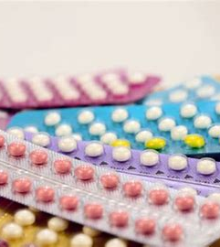
Un comprimé que la demoiselle prend à chaque jour

Slide 4
Qu’est-ce qu’une pilule de lendemain?

Slide 5
Un contraceptive d’urgence pour la demoiselle.

Slide 6
Qu’est-ce qu’un condom?

Slide 7
Une enveloppe en latex pour les hommes

Slide 8
Qu’est-ce qu’un timbre contraceptif?

Slide 9
Un patche pour les demoiselles

Slide 10
Qu’est-ce qu’un stérilet?

Slide 11
Une tige en forme de (T ou Y)

Slide 12
Qu’est-ce qu’une Vasetomie?

Slide 13
C’est une opération pour les hommes

Slide 14
Qu’est-ce qu’un contraceptif injectable?

Slide 15
C’est une hormone synthétique pour les demoiselles

Slide 16
Qu’est-ce qu’une ligature des trompes?

Slide 17
Coupure pour les trompes de fallope pour les demoiselles

